Slide 1
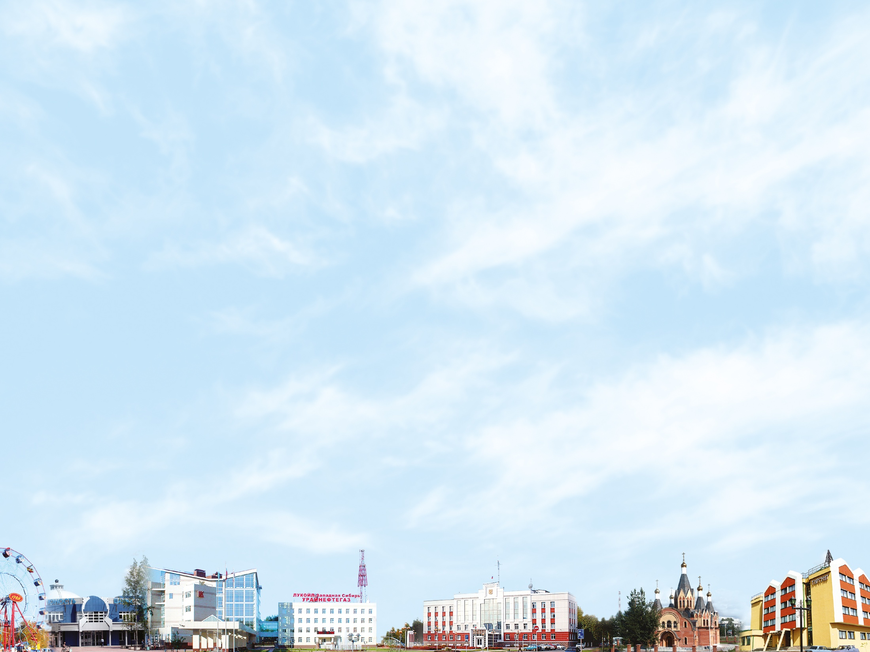
Муниципальное образование
город Урай
О внесении изменений в бюджет городского округа город Урай
на 2014 год и плановый период 2015 и 2016 годов
О внесении изменений в бюджет городского округа город Урай
на 2019 год и на плановый период 2020 и 2021 годов
Докладчик - Хусаинова И.В.
И.В.Хусаинова

Slide 2
В бюджет городского округа город Урай на 2019 год
и на плановый период 2020 и 2021 годов вносятся следующие изменения:
Корректировка по доходам на 2019 год и на плановый период 2020-2021 годов
таблица № 1
Наименование | Сумма корректировки, тыс.руб.
 | 2019 год | 2020 год | 2021 год
ИТОГО ДОХОДОВ | +212 283,0 | +14 425,5 | +14 425,5
Налоговые доходы | +21 300,5 | 0,0 | 0,0
Неналоговые доходы | +24 017,8 | 0,0 | 0,0
Дотации на обеспечение сбалансированности местных бюджетов | +8 592,7 | 0,0 | 0,0
Субсидии | +141 060,6 | -826,0 | -826,0
Субвенции | +14 104,8 | +14 993,0 | +14 993,0
Иные межбюджетные трансферты | +3 206,6 | +258,5 | +258,5

Slide 3
Корректировка по расходам на 2019 год и на плановый период 2020 и 2021 годов
таблица № 2
Наименование: | Сумма корректировки, тыс.руб.
 | 2019 год | 2020 год | 2021 год
ИТОГО РАСХОДОВ, в том числе: | +212 283,0 | +14 425,5 | +14 425,5
- за счет безвозмездных поступлений из бюджета автономного округа | +166 964,7 | +14 425,5 | +14 425,5
-за счет средств местного бюджета | +45 318,3 | 0,0 | 0,0
Notes:
3

Slide 4
Корректировка муниципальных программ на 2019 год
таблица № 3
№п/п | Наименование программы | Сумма, тыс.руб. | Направление расходования
 | Всего расходов по муниципальным программам, в том числе: | 209 749,1
1. | Муниципальная программа «Развитие образования и молодежной политики в городе Урай» на 2019-2030 годы | +24 961,5 | «+» 14 984,7 тыс.руб. (ОБ) увеличение ассигнований (дошкольные учреждения) (в связи с уточнением целевого показателя среднемесячной заработной платы работников дошкольных организаций с 54 149,9 рублей до 55 671,5 рублей); «+» 1 466,3 тыс.руб. (ОБ) –наказы избирателей депутатам Думы ХМАО-Югры): - издание поэтического сборника "Путь памяти", участие на УТС по парашютному спорту, - приобретение мебели, витрин, питьевых фонтанов для МБОУ СОШ №5, - приобретение и монтаж светильников для МБОУСОШ №4, - приобретение мебели для МБОУ Гимназия, - приобретение оборудования для реализации инновационного проекта "Детский сад-цветущий сад", мебель, приобретение и монтаж резинового покрытия для спортивной площадки и комплектующих к нему для МБДОУ "Д/сад №21“; «+» 8 510,5 тыс.руб. (МБ) увеличение ассигнований на: - приобретение формы и атрибутов для участия учащихся в Параде Победы в 2020 году (подготовка к 75-летию ВОВ), - подготовку образовательных организаций города к началу учебного года 2019-2020 гг. (огнезащитная обработка, замеры сопротивления изоляций, устранение предписаний надзорных органов, общеобразовательные организации города Урай -734,1 тыс.руб., дошкольные организации города Урай- 465,9 тыс.руб.), - заработную плату работникам дошкольных учреждений в связи с изменениями, внесенными в приказ Деп.образования и молодежной политики ХМАО-Югры №3-нп от 02.03.2017, - антитеррористическую безопасность образовательных учреждений города
2. | Муниципальная программа «Развитие физической культуры, спорта и туризма в городе Урай» на 2019-2030 годы | +207,8 | «+» 817,8 тыс.руб. (ОБ) наказы избирателей депутатам Думы ХМАО-Югры): - участие в УТС по боксу, участие спортсменов и ветеранов спорта в спортивных мероприятиях, участие сборной команды отделения плавания в УТС г.Волгоград, приобретение спорт.инвентаря Перераспределены средства в сумме «-» 610,0 тыс.руб. (МБ) – перенос в муниципальную программу «Поддержка социально ориентированных некоммерческих организаций в городе Урай» на 2018 - 2030 годы с целью реализации мероприятий «дорожной карты», утверждённой постановлением администрации города Урай от 20.10.2016 №3179 «О плане мероприятий («дорожной карте») по поддержке доступа немуниципальных организаций (коммерческих, некоммерческих) к предоставлению услуг в социальной сфере в городе Урай на 2016-2020 годы» в установленном порядке

Slide 5
продолжение таблицы № 3
№п/п | Наименование программы | Сумма, тыс.руб. | Направление расходования
3. | Муниципальная программа «Культура города Урай» на 2017-2021 годы | +8 503,1 | Увеличены расходы в целом на 10 130,9 тыс.руб., в том числе на: «+» 614,0 тыс.руб. (ОБ) – наказы избирателей депутатам Думы ХМАО-Югры -организация и проведение ККЦК "Юность Шаима" II окружного конкурса эстрадного вокала "Твой голос" , приобретение батута для парка культуры и отдыха, приобретение микрофона и стойки, веб -камеры, ноутбук, книги для детской библиотеки; «+» 35,7 тыс.руб. (ОБ) - поддержка отрасли культуры; «+» 8 592,7 тыс.руб.(дотация) - уточнение целевого показателя среднемесячной заработной платы работников МАУ "Культура" (с 60 687,0 рублей до 64 124,3 рубля); «+» 300,0 тыс.руб.(МБ) - мероприятия в рамках проведения Года инвестиционного развития и бизнеса в городе Урай «+» 588,5 тыс.руб.(МБ)- содержание имущества (уборка площади "Планета звезд" и территории Культурно-исторического центра") с 01.05.2019 Уменьшены расходы в целом на 1 627,8 тыс.руб., в том числе на: «-» 1 389,0 тыс.руб.(ОБ) - гос.поддержка отрасли культуры "Федеральный проект "Культурная среда" (укрепление МТБ учреждений культуры приобретение музыкальных инструментов); «-» 238,8 тыс.руб. (МБ) - высвобождение доли софинансирования МБ в рамках участия в федеральном проекте "Культурная среда", входящих в состав национального проекта "Культура" (обновление МТБ организаций культуры, приобретение музыкальных инструментов).
4. | Муниципальная программа «Поддержка социально ориентированных некоммерческих организаций в городе Урай» на 2018 - 2030 годы | +1 081,0 | «+» 471,0 тыс.руб.(МБ) -увеличение услуг в области образования, физической культуры и спорта. «+» 610,0 тыс.руб. (МБ) – перераспределены средства с муниципальной программы «Развитие физической культуры, спорта и туризма в городе Урай» на 2019-2030 годы, с целью реализации мероприятий «дорожной карты», утверждённой постановлением администрации города Урай от 20.10.2016 №3179 «О плане мероприятий («дорожной карте») по поддержке доступа немуниципальных организаций (коммерческих, некоммерческих) к предоставлению услуг в социальной сфере в городе Урай на 2016-2020 годы» в установленном порядке
5. | Муниципальная программа «Улучшение жилищных условий жителей, проживающих на территории муниципального образования город Урай» на 2019-2030 годы | +141 992,2 | «+» 143 835,8 тыс.руб.(ОБ) – увеличены расходы на приобретение жилья в рамках реализации муниципальным образованием полномочий в области жилищных отношений в рамках государственной программы "Развитие жилищной сферы" "Федеральный проект "Обеспечение устойчивого сокращения непригодного для проживания жилищного фонда“; Уменьшены расходы в целом на 1843,6 тыс.руб., в том числе на: «-» 955,4 тыс.руб. (ФБ, ОБ) -реализацию мероприятий по обеспечению жильем молодых семей в рамках мероприятий государственной программы "Развитие жилищной сферы" подпрограммы "Обеспечение мерами государственной поддержки по улучшению жилищных условий отдельных категорий граждан" (уточнение количества получателей); «-» 888,2 тыс.руб. (ОБ) - предоставление субсидий отдельным категориям граждан, установленных федеральными законами от 12 января 1995 №5ФЗ "О ветеранах" (ФБ) (в связи с отсутствием заявителя)

Slide 6
продолжение таблицы № 3
№п/п | Наименование программы | Сумма, тыс.руб. | Направление расходования
6. | Муниципальная программа "Защита населения и территории от чрезвычайных ситуаций, совершенствование гражданской обороны и обеспечение первичных мер пожарной безопасности" на 2019-2030 годы | -1 230,8 | «-»1 102,3 тыс.руб. (МБ) - выполнение капитального ремонта и обследование ПРУ в мкр.Лесной 1 (изменение требований законодательства, направлено обращение в Департамент гражданской защиты населения ХМАО-Югры о списании объекта как ПРУ; «-» 128,5 тыс.руб. (МБ) - уменьшение ассигнований в результате ) экономии, полученной при осуществлении закупки в соответствии с законодательством о контрактной системе, при проведении мероприятий, направленных на прокладку и содержание проложенных минерализованных полос
7. | Муниципальная программа "Развитие транспортной системы города Урай" на 2016-2020 годы | +10 961,3 | «+» 10 007,7 тыс.руб. (МБ) - проведение работ по ремонту участков дорог местного значения «+» 99,6 тыс.руб. (МБ) - актуализация проектов организации дорожного движения города Урай «+» 500,0 тыс.руб. (МБ)- организация транспортного обслуживания населения (содержание грузовой зимней переправы с 01.11.2019); «+» 354,0 тыс.руб. (МБ) - перераспределение доли софинансирования местного бюджета между муниципальными программами без изменения целевого направления средств (в связи с передачей полномочий по обеспечению функционирования и развития стационарных систем фото-видеофиксации нарушений ПДД на автомобильных дорогах общего пользования местного значения Депдорхозу Югры с реализацией полномочий за счет средств дорожного фонда)
8. | Муниципальная программа "Профилактика правонарушений на территории города Урай" на 2018-2030 годы | -1 180,0 | «-» 826,0 тыс.руб. (ОБ), «-» 354,0 тыс.руб. (МБ) – перераспределение между муниципальными программами без изменения целевого направления средств (в связи с передачей полномочий по обеспечению функционирования и развития стационарных систем фото-видеофиксации нарушений ПДД на автомобильных дорогах общего пользования местного значения Депдорхозу Югры с реализацией полномочий за счет средств дорожного фонда)
9. | Муниципальная программа "Формирование современной городской среды муниципального образования город Урай" на 2018-2022 годы | +8 287,9 | «+» 359,5 тыс.руб. (ОБ) - поддержка государственных программ субъектов Российской Федерации и муниципальных программ формирования современной городской среды "Федеральный проект "Формирование комфортной городской среды", в том числе (объект Благоустройство территории в районе пересечения ул. Узбекистанская, ул. Космонавтов, граничащая с ж/д №№71,72 мкр.1А); «+» 9 020,4 тыс.руб. (МБ) – проведение работ по капитальному ремонту площади "Первооткрывателей" и "Мемориал Памяти" (подготовка к 75-летию ВОВ), выполнение работ по водоотведению в районе жилого дома мкр.1Д дом №71, обустройство и содержание снежного городка, художественное оформление; «-» 1092,0 тыс.руб. (МБ) - перераспределение средств в результате конкурсных процедур по выполнению работ по обустройству кладбища №2,№3 (экономия в результате торгов)
10. | Муниципальная программа "Обеспечение градостроительной деятельности на территории города Урай" на 2018-2030 годы | -1 215,0 | выполнение работ по формированию ИЖС, оценка и постановка на кадастровый учет (экономия в результате торгов)

Slide 7
продолжение таблицы № 3
№п/п | Наименование программы | Сумма, тыс.руб. | Направление расходования
11. | Муниципальная программа "Создание условий для эффективного и ответственного управления муниципальными финансами, повышения устойчивости местного бюджета городского округа г.Урай. Управление муниципальными финансами в городском округе г.Урай" на период до 2020 года | -2 533,9 | выделены средства из резервного фонда администрации города Урай согласно постановлений администрации города Урай для исполнения решений Арбитражного суда ХМАО-Югры, оплаты административного штрафа
12. | Муниципальная программа "Совершенствование и развитие муниципального управления в городе Урай" на 2018-2030 годы | +5 589,4 | «+» 8,3 тыс.руб. (ОБ) - осуществление переданного гос.полномочия в сфере обращения с твердыми коммунальными отходами; «+» 308,5 тыс.руб. (ФБ, ОБ) - мероприятия по содействию трудоустройству граждан, «Федеральный проект «Содействие занятости женщин - создание условий дошкольного образования для детей в возрасте до трех лет», организацию профессионального обучения и дополнительного профессионального образования лиц предпенсионного возраста, «Федеральный проект «Старшее поколение»; «+» 1778,7 тыс.руб. (МБ) - коммунальные услуги по содержанию объектов в связи с высвобождением и переездом в КИЦ, ремонт автомобиля FORD-222700 (поломка двигателя), «+» 3 303,9 тыс.руб. (МБ) - проведение ремонта в нежилых помещениях, расположенных по адресам: микрорайон Западный, дом 16, микрорайон 3,дом 19, «+» 190,0 тыс.руб. (МБ) - организация временной занятости несовершеннолетних (выполнение показателя по уровню 2018 года)
13. | Муниципальная программа "Развитие жилищно-коммунального комплекса и повышение энергетической эффективности в городе Урай" на 2019-2030 годы | +15 934,1 | «+» 3 035,4 тыс.руб. (МБ) – организация содержания дорожного хозяйства (приобретение, доставка 10 остановочных комплексов), «+» 1 086,6 тыс.руб. (МБ) – организация содержания мест захоронения (выполнение работ по расчистке территории кладбища), «+» 408,4 тыс.руб. (МБ) –организация ремонта муниципального жилищного фонда (установка пандусов по адресам: мкр-н 2 дом 105 кв.18, мкр-н Г д.10Г кв.39), «+» 8 863,6 тыс.руб. (МБ) - организация содержания объектов благоустройства (устройство тротуара между музеем и ТЦ "Армада", в районе жилых домов №16,№14/1по ул.Шевченко (замена шашки), ремонт внутриквартального проезда в районе детского сада «Умка», ремонт внутриквартального проезда в районе 2 мкр.-на д.55 ул.Ленина (замена покрытия), ремонт внутриквартального проезда в районе Ростелеком и площади «Планета Звезд», устройство ливневой канализации в районе Ростелеком, поставка контейнеров для сбора твердых коммунальных отходов и выполнение работ по устройству контейнерных площадок в районах индивидуальной жилой застройки, приобретение, доставка стационарного туалета «+» 2540,1 тыс.руб. (МБ) – снос аварийных многоквартирных жилых домов (адреса: ул.Толстого дом 8,10, мкр-н Д дом 2),

Slide 8
продолжение таблицы № 3
№п/п | Наименование программы | Сумма, тыс.руб. | Направление расходования
14. | Муниципальная программа "Проектирование и строительство инженерных систем коммунальной инфраструктуры в городе Урай" на 2014-2020 годы | -1 609,5 | выполнение работ по переносу подземного газопровода для дальнейшей передачи земель в аренду (отказ инвестора от намерения на установку РБУ и снятия заявки на предоставление земельного участка)
таблица № 4
№п/п | Наименование | Сумма, тыс.руб. | Направление расходования
1. | Непрограммные направления деятельности | +2 533,9 | исполнение решения Арбитражного суда ХМАО-Югры исковое требование в пользу ИП главы крестьянского фермерского хозяйства Тимошенко О.М. «+» 290,8 тыс.руб.; на оплату административного штрафа «+»100,0 тыс.руб. (выделены из резервного фонда администрации города Урай), устранение строительных недостатков, выявленных в многоквартирных жилых домах, расположенных по адресам: город Урай, микрорайон Лесной, дом 113,дом 114 (исполнение решения Арбитражного суда ХМАО-Югры, средства выделены из резервного фонда администрации города Урай) «+» 2 143,1 тыс.руб.

Slide 9
Корректировка муниципальных программ на 2020-2021 годы
таблица № 5
№п/п | Наименование программы | Сумма, тыс.рублей |  | Направление расходования
 |  | 2020 год | 2021 год
 | Всего расходов | 14 425,5 | 14 425,5
1. | Муниципальная программа «Развитие образования и молодежной политики в городе Урай» на 2019-2030 годы | +14 984,7 | +14 984,7 | увеличение ассигнований ОБ (дошкольные учреждения) (в связи с уточнением целевого показателя среднемесячной заработной платы работников дошкольных организаций с 54 149,9 рублей до 55 671,5 рублей)
2. | Муниципальная программа «Развитие физической культуры, спорта и туризма в городе Урай» на 2019-2030 годы | -874,0 | -892,0 | перераспределены средства с целью реализации мероприятий «дорожной карты», утверждённой постановлением администрации города Урай от 20.10.2016 №3179 «О плане мероприятий («дорожной карте») по поддержке доступа немуниципальных организаций (коммерческих, некоммерческих) к предоставлению услуг в социальной сфере в городе Урай на 2016-2020 годы» в установленном порядке
3. | Муниципальная программа «Поддержка социально ориентированных некоммерческих организаций в городе Урай» на 2018 - 2030 годы | +874,0 | +892,0
4. | Муниципальная программа «Развитие транспортной системы города Урай» на 2016-2020 годы | +354,0 | +354,0 | перераспределение доли софинансирования местного бюджета между муниципальными программами без изменения целевого направления средств (в связи с передачей полномочий по обеспечению функционирования и развития стационарных систем фото-видеофиксации нарушений ПДД на автомобильных дорогах общего пользования местного значения Депдорхозу Югры с реализацией полномочий за счет средств дорожного фонда)
5. | Муниципальная программа «Профилактика правонарушений на территории города Урай» на 2018-2030 годы | -1 180,0 | -1 180,0 | уменьшение бюджетных ассигнований в связи с передачей полномочий по обеспечению функционирования и развития стационарных систем фото-видеофиксации нарушений ПДД на автомобильных дорогах общего пользования местного значения Депдорхозу Югры с реализацией полномочий за счет средств дорожного фонда
6. | Муниципальная программа «Совершенствование и развитие муниципального управления в городе Урай» на 2018-2030 годы | +266,8 | +266,8 | увеличение ассигнований на организацию профессионального обучения и дополнительного профессионального образования лиц предпенсионного возраста, «Федеральный проект «Старшее поколение»; увеличение ассигнований на осуществление переданного гос.полномочия в сфере обращения с твердыми коммунальными отходами

Slide 10
С учётом внесённых изменений уточненные показатели бюджета
на 2019 год и на плановый период 2020 и 2021 годов
составят:
таблица № 6
Наименование: | Всего, тыс.руб.
 | 2019 год | 2020 год | 2021 год
Доходы | 3 204 249,0 | 2 810 248,1 | 2 833 601,2
Расходы | 3 408 397,4 | 2 886 419,5 | 2 908 354,5
Дефицит (-) | -204 148,4 | -76 171,4 | -74 753,3
в том числе:
за счет изменения остатка средств на счете по учету средств МБ на 01.01.2019 - 128 568,5 тыс.руб.,
предельный размер дефицита бюджета города на 2019 год – 75 579,9 тыс.руб.
Notes:
10

Slide 11
Подготовлено Комитетом по финансам администрации города Урай
Адрес: микрорайон 2, дом 60, город Урай, Тюменская область, Ханты-Мансийский автономный округ – Югра, 628285
E-mail: comfin@uray.ru
Председатель комитета – Хусаинова Ирина Валериевна, тел.: (34676) 2-33-56

